Slide 1
마지막 달
2016182041 조영환
2016182009 김태현
2021182021 양영현

Slide 2
목차
1. 게임 소개
2. 게임 컨셉
3. 연구 목표
4. 게임 배경
5. 게임플레이
6. 소비재
7. 아이템
8. 연구 목표
9. 기술적 요소
10. 역할분담
게임월드
바이옴 시스템
건물 디자인
플레이어
사이클 전환
밀물, 썰물
폭풍전야
최후의 시련
탐사
소비재, 식재료
중간재
원자재, 연료
건축재 토양
건물
파이프

Slide 3


1. 게임 소개
2. 게임 컨셉
3. 연구 목표
4. 게임 배경
5. 게임플레이
6. 아이템
7. 자원
8. 탐사, 레이드
9. 엔딩
10. 기술적 요소
지구와 점차 가까워지는 달
지구로 다가오는 달에 의해 점차 강력해지는 밀물과 썰물에서 살아남아라

Slide 4
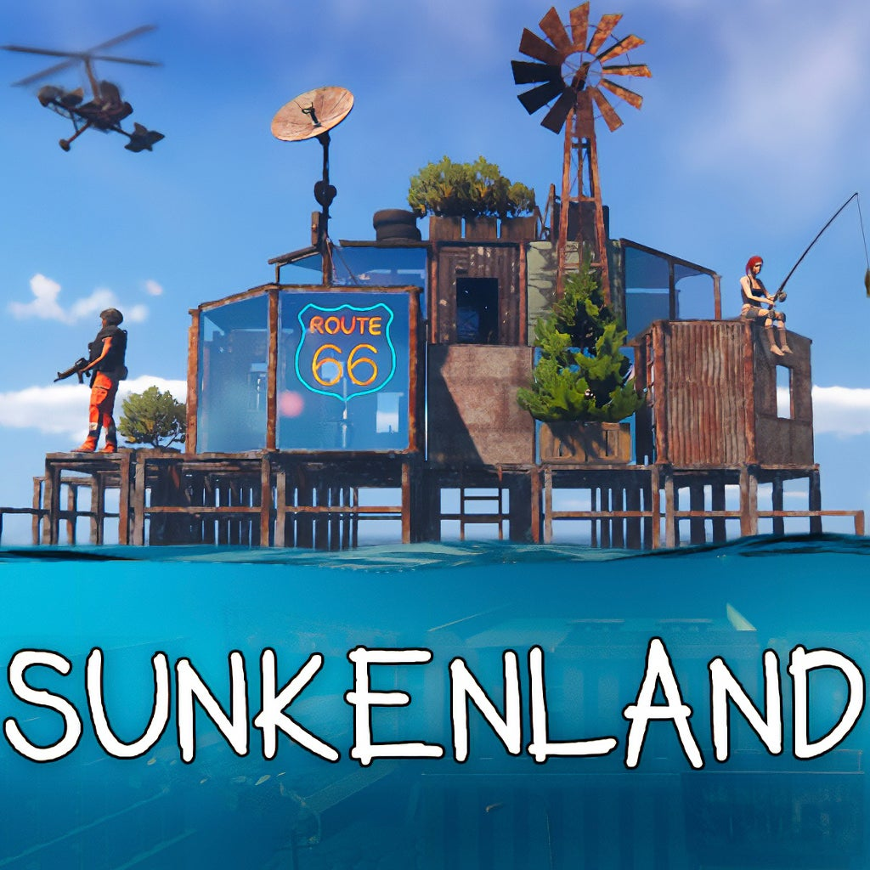
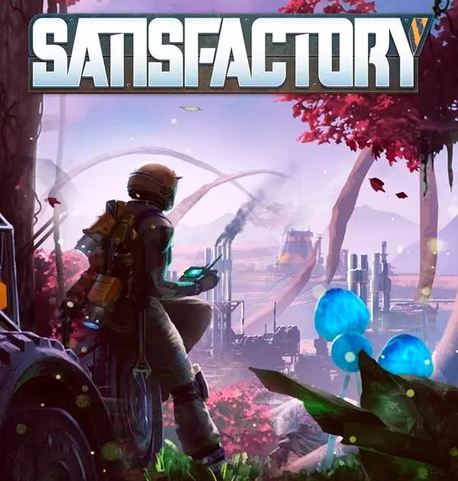

1. 게임 소개
2. 게임 컨셉
3. 연구 목표
4. 게임 배경
5. 게임플레이
6. 아이템
7. 자원
8. 탐사, 레이드
9. 엔딩
10. 기술적 요소
SUNKENLAND
생존 요소
SATISFACTORY
자동화 설계
Out of scale : a Kurzgesagt Adventure
벡터 디자인 컨셉

Slide 5

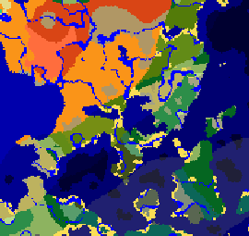
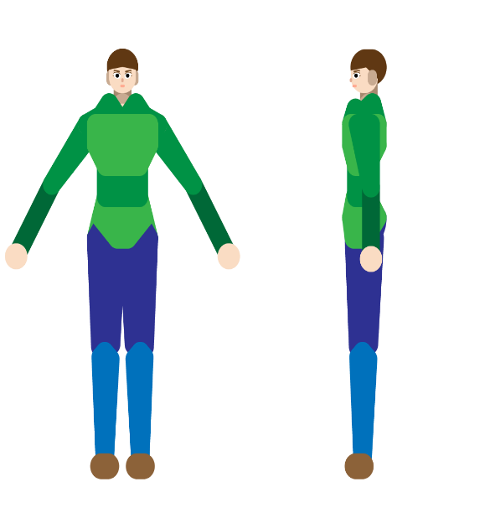
1. 게임 소개
2. 게임 컨셉
3. 연구 목표
4. 게임 배경
5. 게임플레이
6. 아이템
7. 자원
8. 탐사, 레이드
9. 엔딩
10. 기술적 요소
게임월드
16Km x 16Km크기
게임월드 제작 절차적 생성 기법 사용
바이옴
지형을 지리,위치에 따라 구분
구분된 지형을 따라 자원을 분포
원하는 아이템을 얻기 위해 다양한 지형을 탐험
플레이어
키: 180cm 무게:70kg
보폭: 80cm
달리기: 4km/h
걷기:2km/h

Slide 6
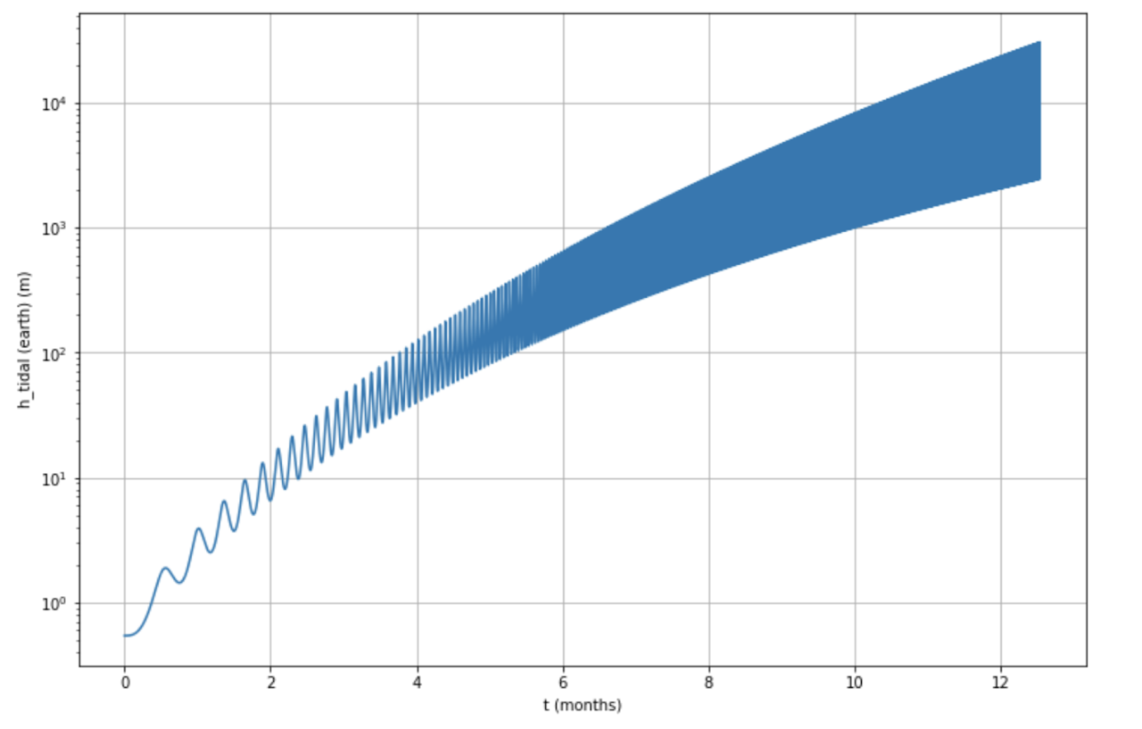
1. 게임 소개
2. 게임 컨셉
3. 연구 목표
4. 게임 배경
5. 게임플레이
6. 아이템
7. 자원
8. 탐사, 레이드
9. 엔딩
10. 기술적 요소
시간이 지나면서 주기의 지속 시간이 길어진다.
밀물 기간이 길어지면 소비재 비축 요구량이 늘어나 소비재 생산량을 증가 시켜야 한다.
썰물 기간이 길어지면 기지를 정비하지 못하는 기간이 늘어나 자동화 설계를 수정할 기회가 줄어든다.
시간이 지나면서 밀물과 썰물의 해수면의 변화가 커진다.
밀물 기간에는 수위가 높아져서 높은 건물을 점령해야 한다.
썰물 기간에는 수위가 낮아져서 드러나는 지역을 탐사할 수 있게 된다.

Slide 7
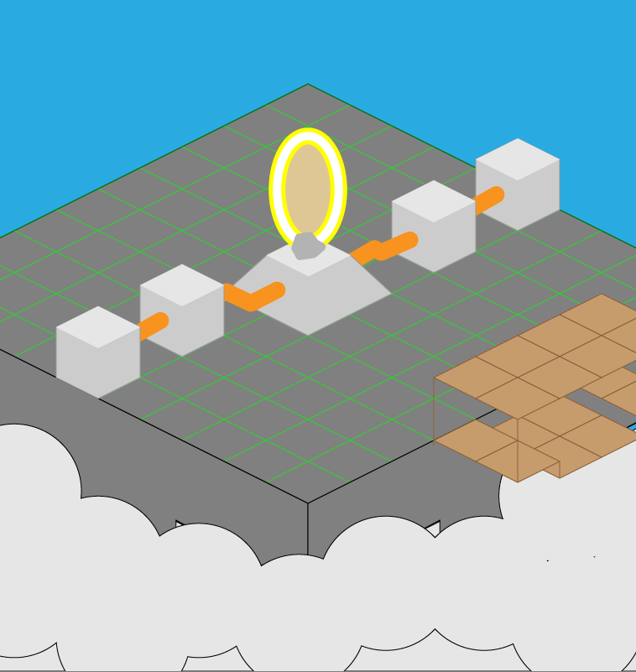
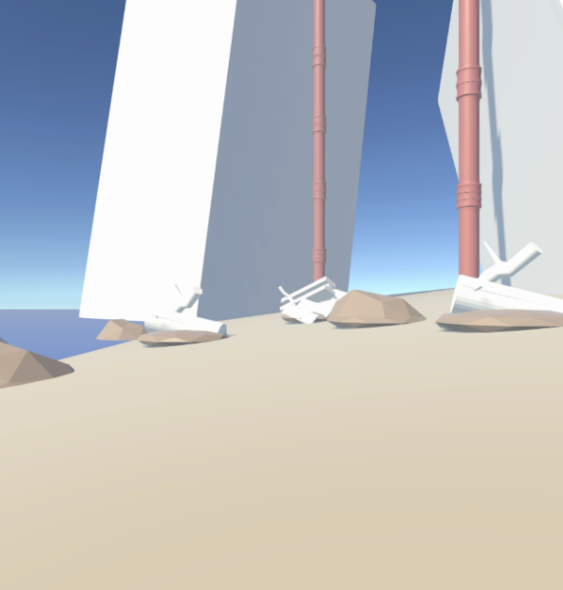


1. 게임 소개
2. 게임 컨셉
3. 연구 목표
4. 게임 배경
5. 게임플레이
6. 아이템
7. 자원
8. 탐사, 레이드
9. 엔딩
10. 기술적 요소
기지 외부와 내부
내부
건물 건설
자원 정제
자동화 설계 작업
외부
PVP
이주 할 기지 탐사
자원 수집
밀물 시기
고지대로 대피해서
기지를 정비하는 단계
썰물 시기
저지대로 내려가
자원을 획득하고 탐사하는 단계

Slide 8
1. 게임 소개
2. 게임 컨셉
3. 연구 목표
4. 게임 배경
5. 게임플레이
6. 아이템
7. 자원
8. 탐사, 레이드
9. 엔딩
10. 기술적 요소
자동화 설계
썰물 기간 자원 수집,정제,소비재 생산
자동화 설계 및 자동화 건물 제작

Slide 9

1. 게임 소개
2. 게임 컨셉
3. 연구 목표
4. 게임 배경
5. 게임플레이
6. 아이템
7. 자원
8. 탐사, 레이드
9. 엔딩
10. 기술적 요소
소비재
805 / 1,205
1,375 / 1,205
805 / 1,205
부족
이번 사이클이 지나면
생존 불가능한 상태
양호
이번 사이클이 지나도
생존 가능한 상태
과잉
이번 사이클이 지나도
생존 가능하지만 소비재를
사용하고 남은 수량은 삭제된다

Slide 10




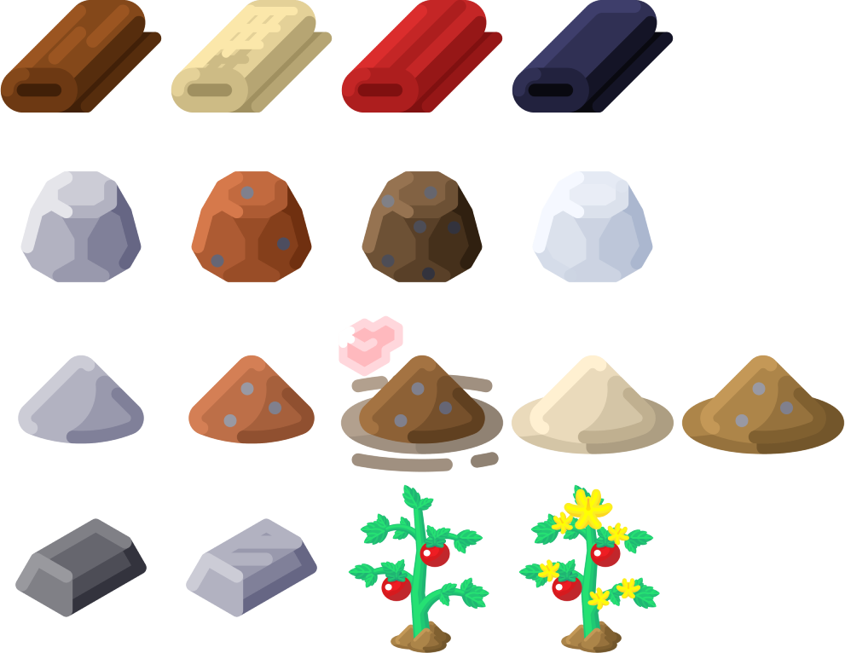
1. 게임 소개
2. 게임 컨셉
3. 연구 목표
4. 게임 배경
5. 게임플레이
6. 아이템
7. 자원
8. 탐사, 레이드
9. 엔딩
10. 기술적 요소
아이템
식재료
소비재를 제작하기 위한
기초 아이템
원자재
필드에서 수집할 수
있는 아이템
건축재
건물을 제작하기
위한 아이템
연료
건물을 가동시킬 아이템

Slide 11


1. 게임 소개
2. 게임 컨셉
3. 연구 목표
4. 게임 배경
5. 게임플레이
6. 아이템
7. 자원
8. 탐사, 레이드
9. 엔딩
10. 기술적 요소
타 게임과의 차별성
마지막 달
소비재 목표량을 통해 자원 생산이 요구된다
주기에 따라 기지건설과 자원 수집이 분리됨
VS

Slide 12
1. 게임 소개
2. 게임 컨셉
3. 연구 목표
4. 게임 배경
5. 게임플레이
6. 아이템
7. 자원
8. 탐사, 레이드
9. 엔딩
10. 기술적 요소
연구 목표
밀물과 썰물에 따른 시간적 분리와 그로 인한 공간적 분리가 생기는 게임 개발
시간에 따라 강해지는 난관을 극복하기 위해 자동화 기지를 설계 하고 활용하는 게임 개발
쉐이더 코드를 이용한 백터 아트 스타일의 파도 구현
기술적 요소
주기 변화의 파도 구현
페이크 인테리어
절차적 생성 기법

Slide 13







1. 게임 소개
2. 게임 컨셉
3. 연구 목표
4. 게임 배경
5. 게임플레이
6. 아이템
7. 자원
8. 탐사, 레이드
9. 엔딩
10. 기술적 요소
수강 과목, 개발환경
조영환
게임 인터페이스
데이터베이스
게임엔진
네트워크 프로그래밍
김태현
게임 인터페이스
데이터베이스
게임엔진
3D 모델링
양영현
3D 모델링
3D 애니메이션
기획
게임 인터페이스

Slide 14
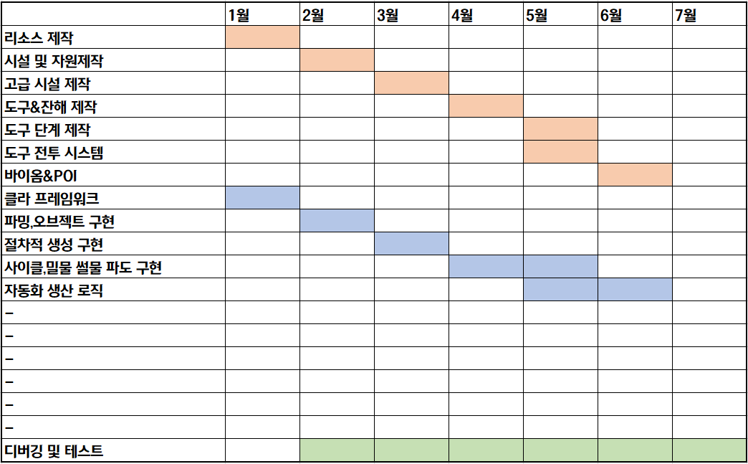
1. 게임 소개
2. 게임 컨셉
3. 연구 목표
4. 게임 배경
5. 게임플레이
6. 아이템
7. 자원
8. 탐사, 레이드
9. 엔딩
10. 기술적 요소
일정

Slide 15
1. 게임 소개
2. 게임 컨셉
3. 연구 목표
4. 게임 배경
5. 게임플레이
6. 아이템
7. 자원
8. 탐사, 레이드
9. 엔딩
10. 기술적 요소
참고문헌
참고자료
Kurzgesagt (youtube)
Minecraft
참고게임
Rust (Steam) 성큰랜드(수정)
Minecraft (Homepage)
Frostpunk (Steam)
Garry’s mod (Steam)

